Slide 1
Использование занимательных игровых упражнений при обучении элементарной математики для развития логического мышления дошкольников
Выполнила :
Воспитатель
первой квалификационной категории
Хайруллина Р. З.

Slide 2
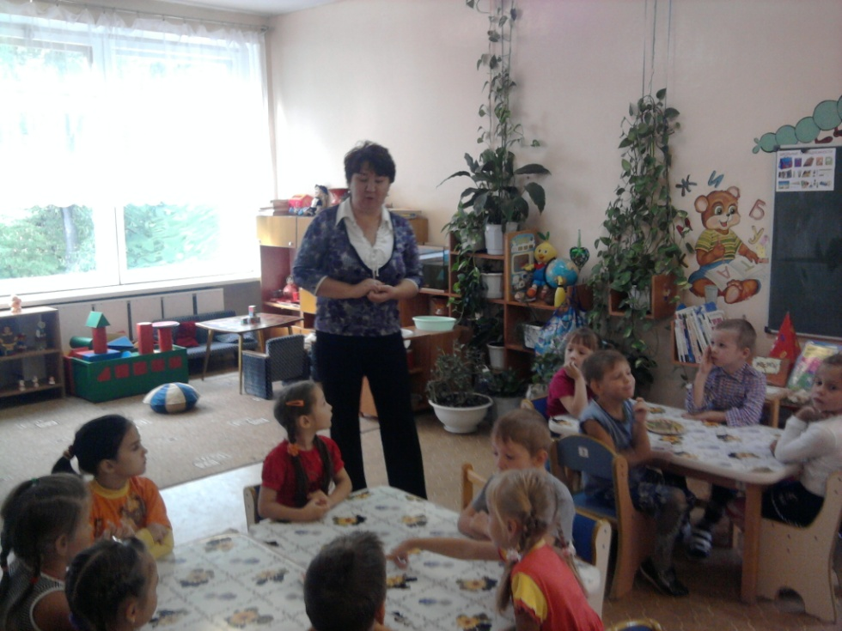
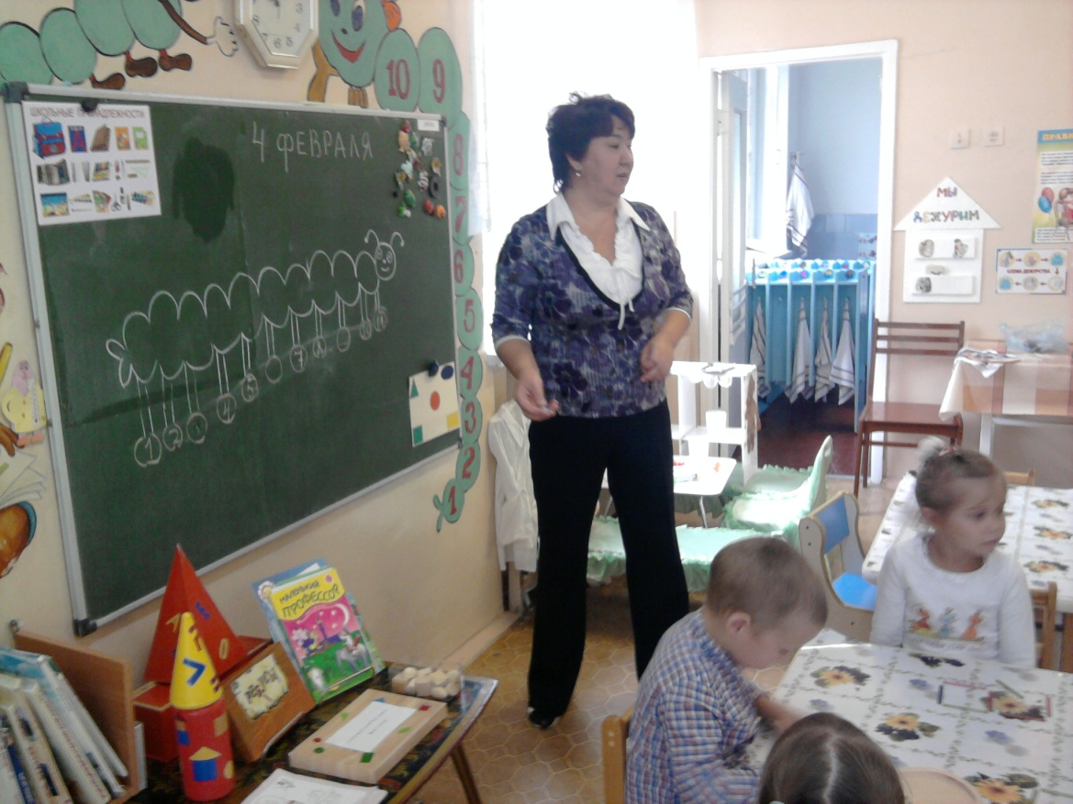
Обучение математике детей дошкольного возраста немыслимо без использования занимательных игр, задач, развлечений.

Slide 3
Доступность занимательной задачи для ребенка
+
Положительное эмоциональное отношение к ней
=
Мыслительная активность

Slide 4
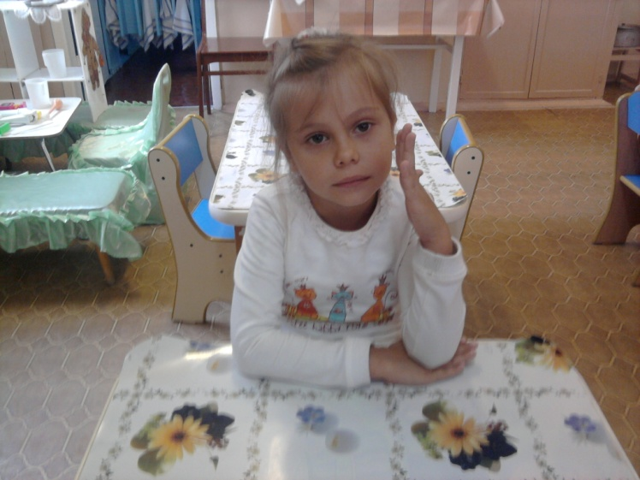
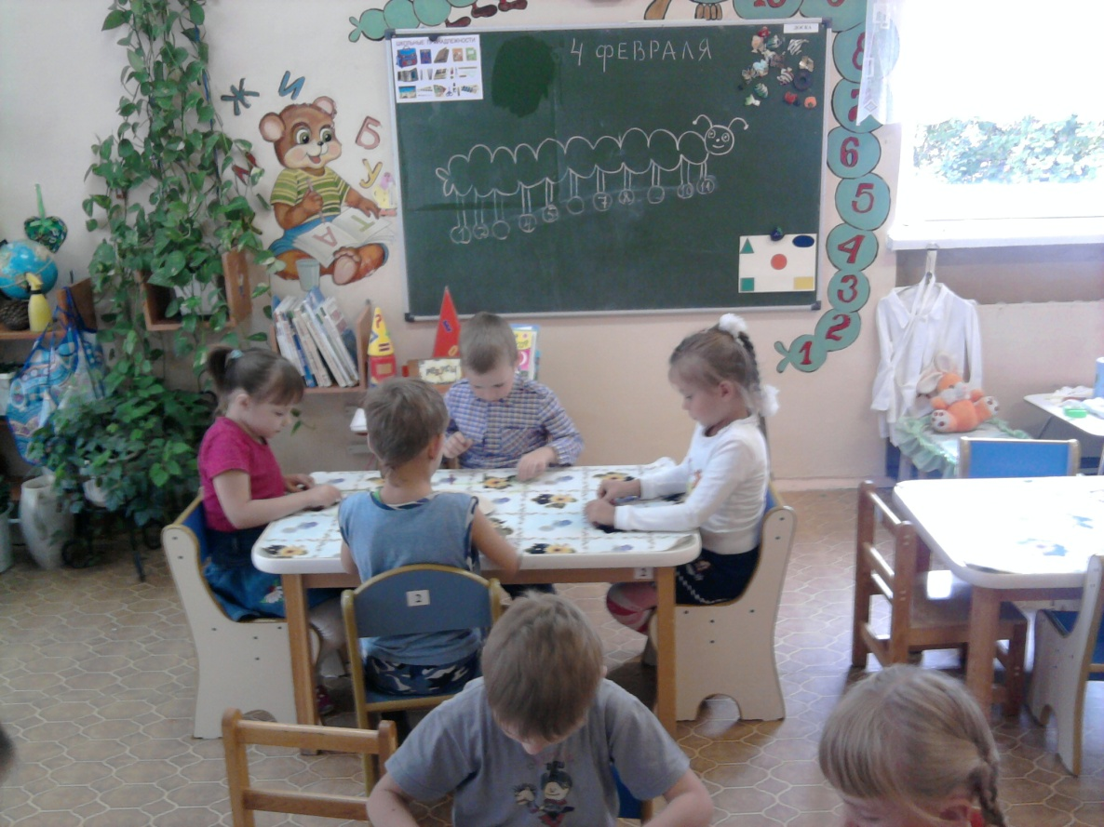

Slide 5
Виды задач:
1.Задачи на смекалку
Задачи на смекалку дифференцируются в 3 группы по способу перестроения фигур и степени сложности.

Slide 6
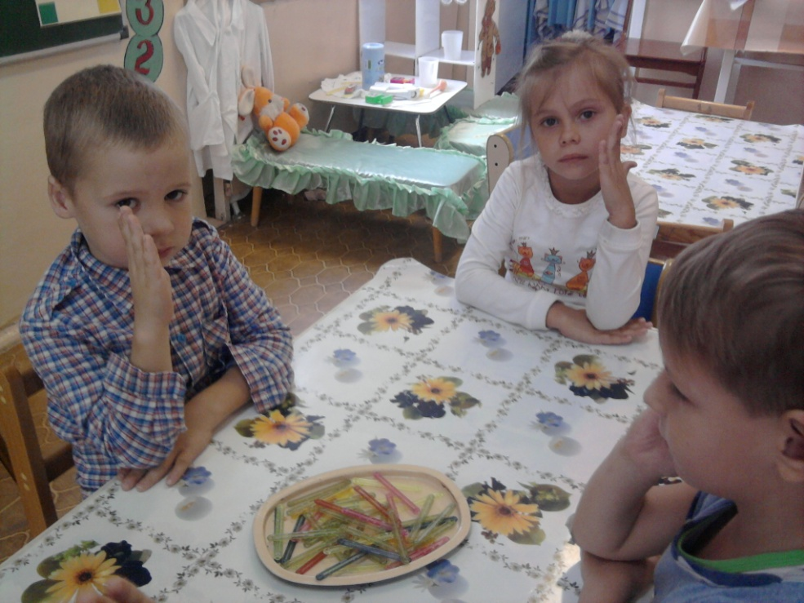
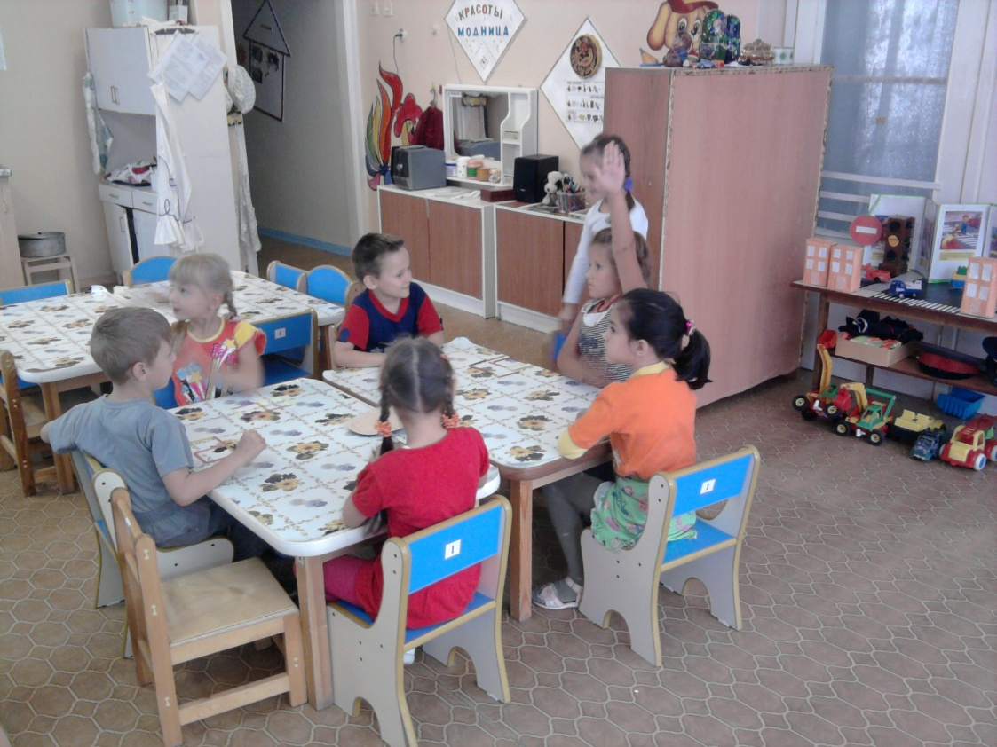

Slide 7
А). задачи на составление заданных фигур из определенного количества палочек.
Пример:
Из 7 палочек составить 2 равных квадрата.
│││││││

Slide 8
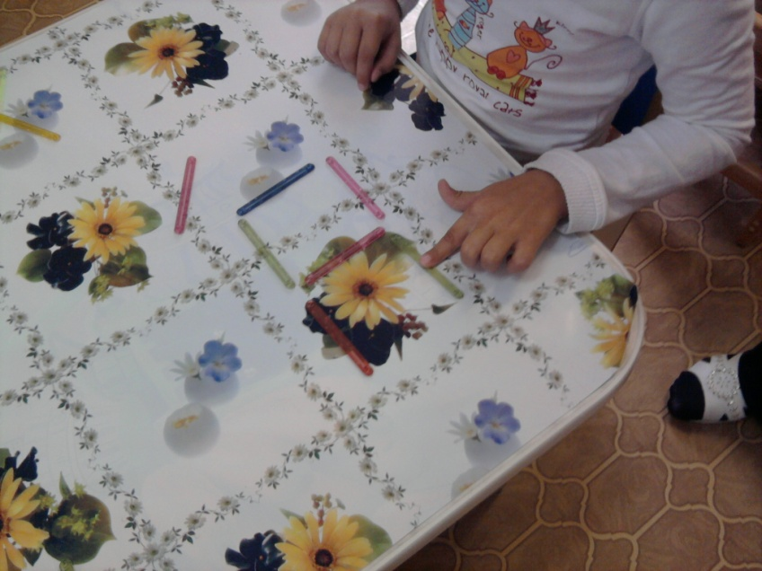
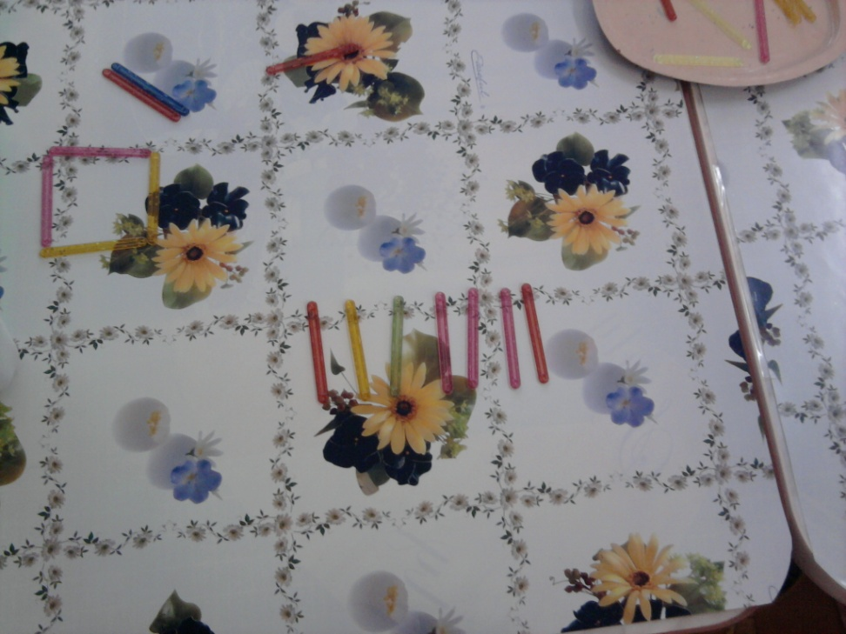
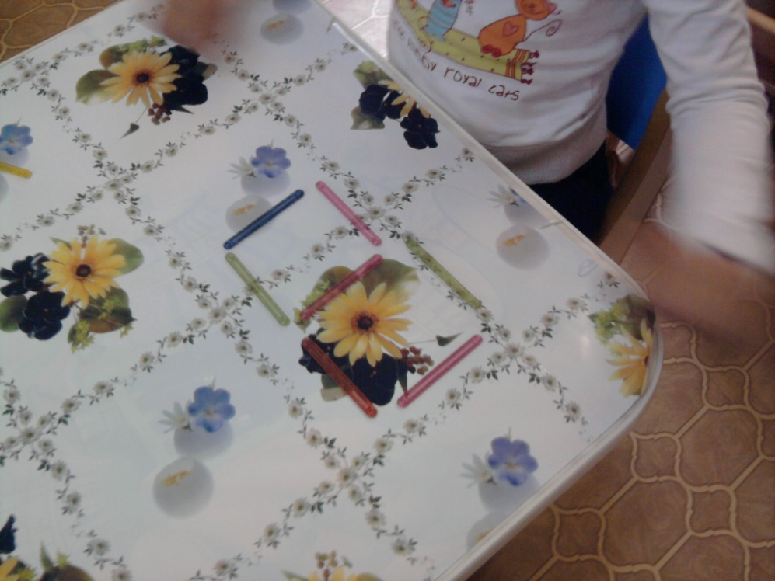

Slide 9
Из 5 палочек составить 2 равных треугольника.
│││││

Slide 10
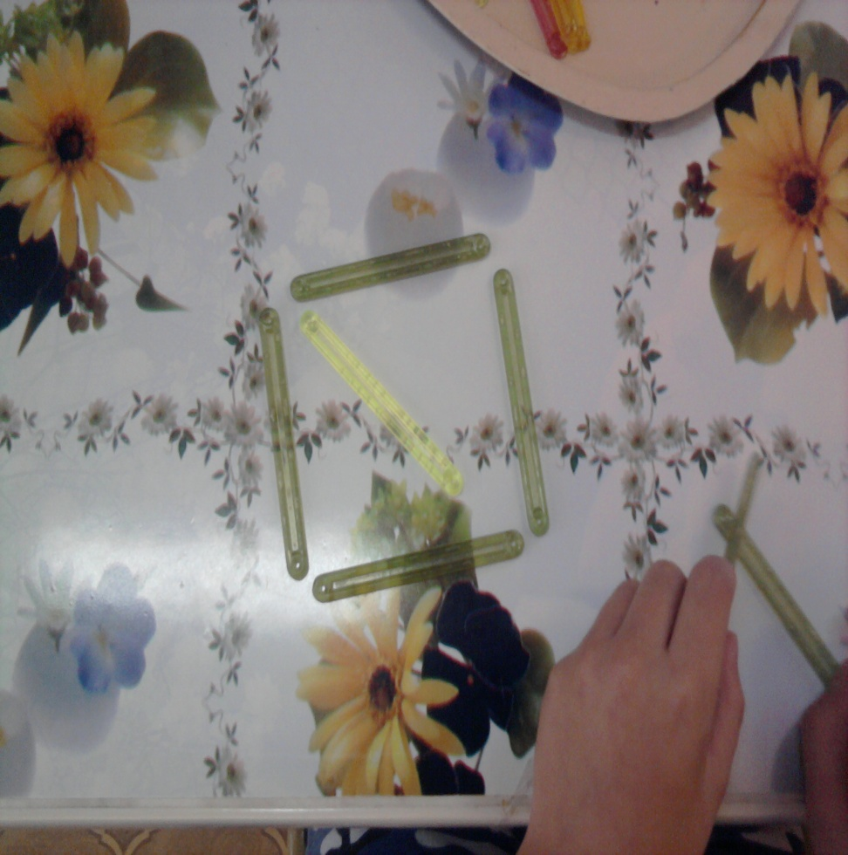
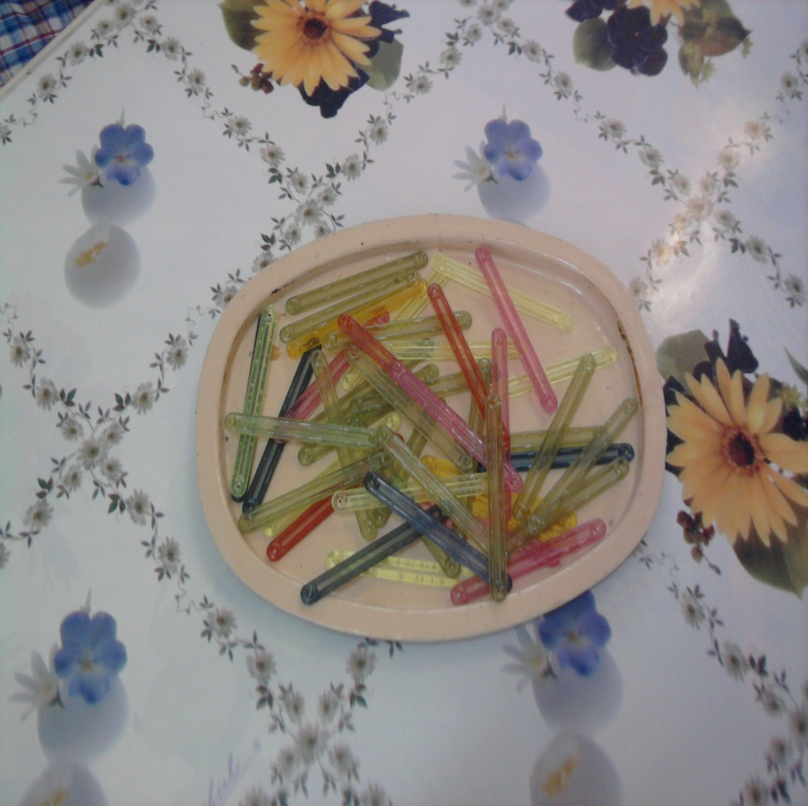

Slide 11
Б). задачи на изменения фигур для решения которых надо убрать указанное количество палочек.
Пример:
От данных 5 квадратов отнять 3 палочки так, чтобы осталось 3 таких же квадратика.

Slide 12
В). задачи на смекалку решение которых состоит в перекладывание палочек с целью видоизменения, преобразования заданной фигуры.

Slide 13
2. Логические упражнения и задачи.
А) нахождение пропущенной фигуры или знака

Slide 14
Б. ) задачи на продолжение ряда фигур или знаков.
В. ) задачи на поиск недостающей в ряду фигуры.
 |  |  | …
 | ?
 |  | ?

Slide 15
3. Загадки, задачи – шутки, занимательные вопросы.
Сущность задачи т.е. основное благодаря чему можно догадаться о решении, дать ответ, замаскировано внешними условиями.
Пример :
Небольшая умственная гимнастика в начале занятий.
На столе стояло 3 стакана с ягодами, Вова съел 1 стакан и поставил его на стол, сколько стаканов на столе?

Slide 16
2. Конкретизация знаний у детей о числах, их назначении, геометрических формах, временных отношений.
Когда начинается спектакль?
3. Средство активизации, переключение внимания детей , интеллектуального отдыха.
Кто где живет?
К
Н
Б

Slide 17
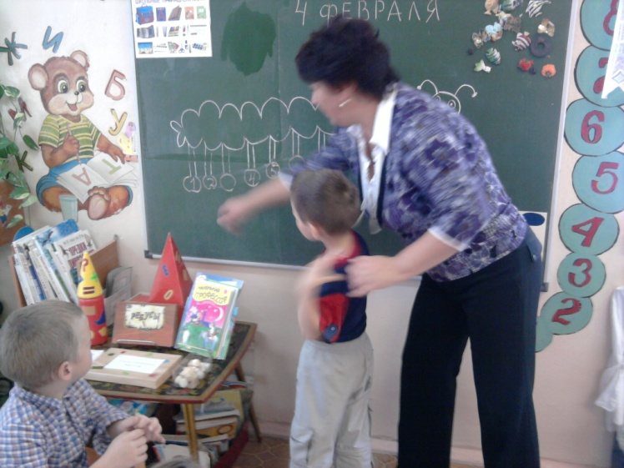
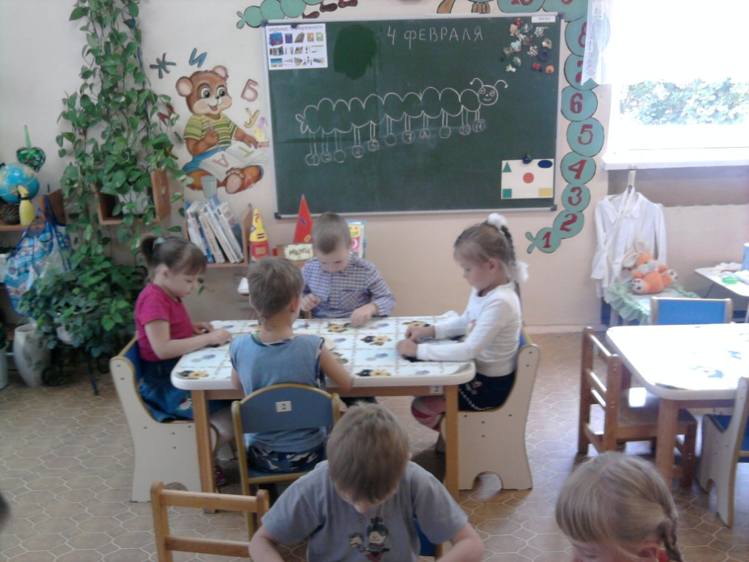
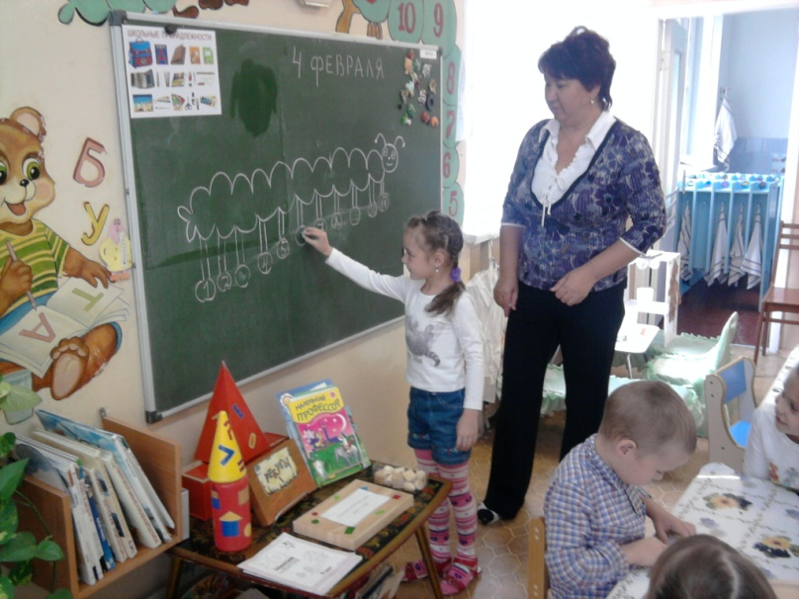
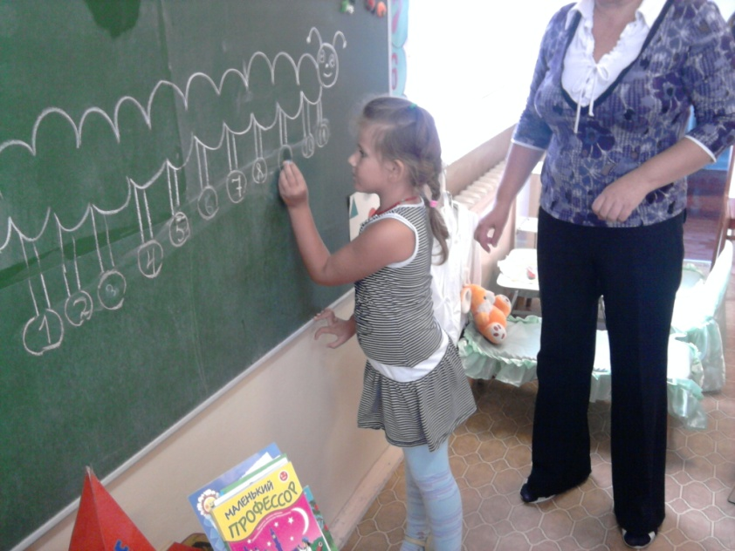

Slide 18
В конце учебного года было протестировано 19 детей.
Результаты таковы:

Slide 19
Спасибо за внимание!

